Slide 1


Notes:
Thiết kế: Hương Thảo – zalo 0972115126

Slide 2


Slide 3


Hãy cho biết cây xanh có lợi ích gì cho con người và động vật?

Slide 4




Thứ … ngày … tháng … năm …
Notes:
Thiết kế: Hương Thảo – zalo 0972115126

Slide 5

Trình bày được vai trò quan trọng của thực vật đối với việc cung cấp thức ăn cho con người và động vật.
Phân tích được một trường hợp điển hình về mối quan hệ giữa hoạt động của con người với các mắc xích của chuỗi thức ăn trong tự nhiên.
Quan sát sinh vật qua tranh ảnh và ở môi trường xung quanh để phát hiện vai trò của thực vật trong các chuỗi thức ăn.

Slide 6


Slide 7

1. Thực vật cung cấp thức ăn cho con người và động vật

Slide 8
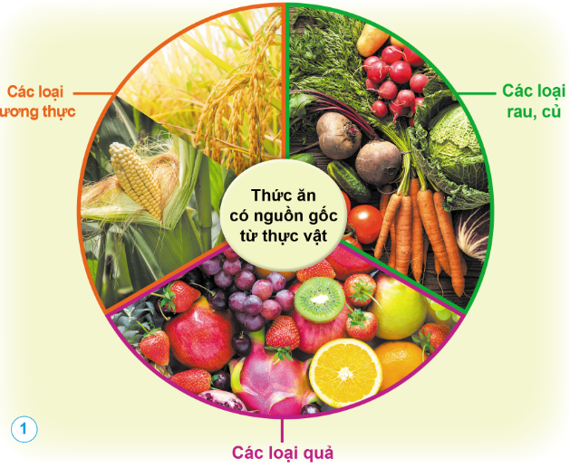
1. Kể tên các loại thức ăn của con người có nguồn gốc từ thực vật

Slide 9



Slide 10

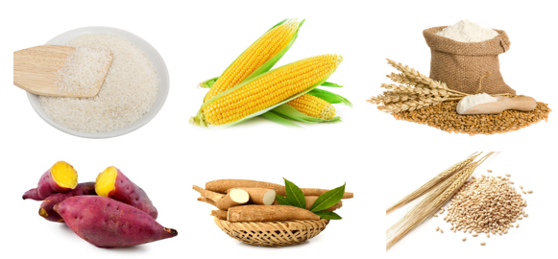
Các loại lương thực: Bắp, lúa, gạo

Slide 11
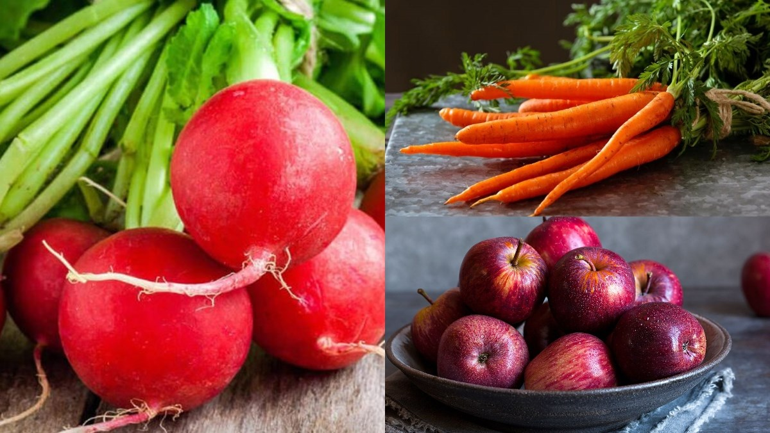
Các loại rau, củ: Cà rốt, củ dền, bắp cải, cà chua, dưa leo, súp lơ, rau cải, ....

Slide 12
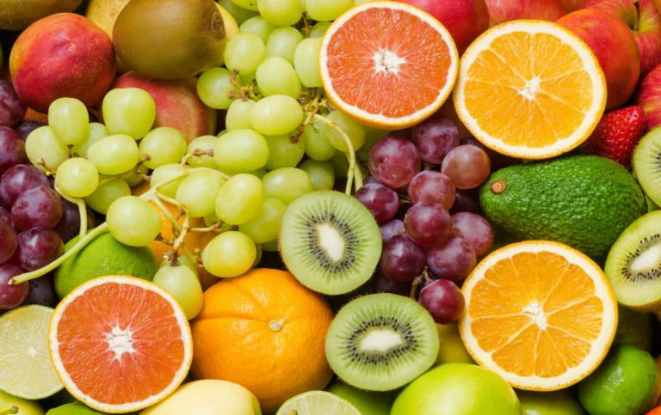
Các loại quả: thanh long, xoài, cam, nho, táo, dâu, chanh, mận,...

Slide 13
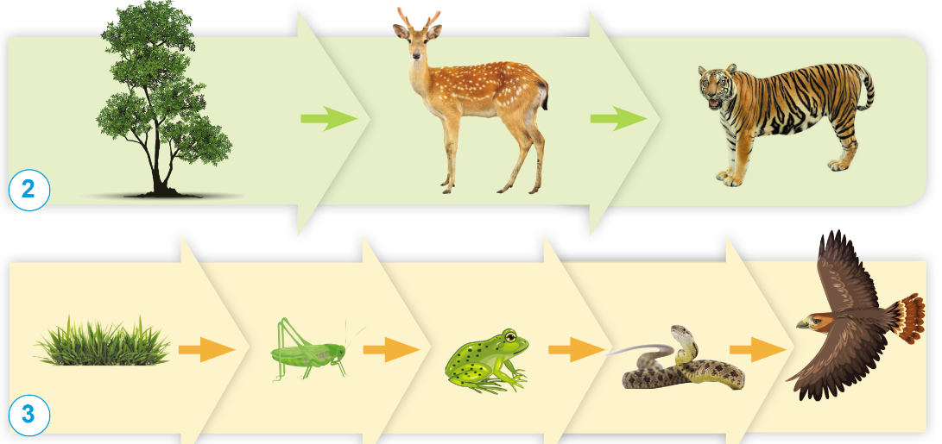
2. Nhận xét vị trí của thực vật trong các chuỗi thức ăn dưới đây.

Slide 14

Vị trí của thực vật trong các chuỗi thức ăn: là mắt xích đầu tiên của chuỗi thức ăn.

Slide 15
Nếu số lượng thực vật bị suy giảm thì những sinh vật trong các chuỗi thức ăn trên bị ảnh hưởng như thế nào?
THẢO LUẬN NHÓM 4

Slide 17

Nếu số lượng thực vật bị suy giảm thì những sinh vật trong các chuỗi thức ăn trên bị ảnh hưởng: sẽ không đủ nguồn thức ăn.

Slide 18


Thực vật cung cấp thức ăn cho con người và động vật thông qua chuỗi thức ăn bắt đầu từ thực vật.
Notes:
Thiết kế: Hương Thảo – Zalo 0972.115.126

Slide 19

Notes:
Thiết kế: Hương Thảo – zalo 0972115126

Slide 20





Slide 21

Thức ăn của hươu là gì?
Lá cây

Slide 22






Slide 23
Thức ăn của cào cào là gì?
Cỏ, lá cây..
Notes:
THẦY(CÔ) BẤM VÀO TỪNG KHUNG ĐÁP ÁN KHI HỌC SINH CHỌN ĐỂ CHO CÁC EM BIẾT ĐÁM ÁN MÌNH CHỌN ĐÚNG HAY SAI

Slide 25
Vị trí của thực vật trong các chuỗi thức ăn?
Thực vật là mắt xích đầu tiên của chuỗi thức ăn

Slide 27
Cảm ơn các bạn đã giúp mình dọn dẹp nhà cửa nhé! Các bạn thật tuyệt!!!

Slide 28

Dặn dò
GV viết vào đây
GV viết vào đây
GV viết vào đây

Slide 29

Notes:
Thiết kế: Hương Thảo – zalo 0972115126

